Slide 1
小 抄 写 员 [意大利] 亚米契斯 叙利奥是小学五年级的学生，十二岁，是个黑头发、白皮肤的男孩子。他的父亲是铁路上的职员，还有好几个比叙利奥小的儿女，一家人过着清苦的生活，钱总是不够用。父亲不因为孩子多觉得累赘，一味爱着他们。他最喜爱叙利奥，只是对他的功课却一点儿也不放松。他希望儿子早点毕业，找个比较好的工作，来补贴一家人的生活。 父亲年纪大了，因为一向辛苦，脸上看起来更老。一家人的生活全压在他的肩膀上。他白天在铁路上工作，晚上又从别处接了文件来抄写。每天夜里趴在桌子上要写到很晚才睡。最近，有个杂志社托他写给寄杂志的签条，要用很大的正楷字写，每五百张签给六角钱。这工作很辛苦，老人常常在吃饭的时候向家里人叫苦：“我的眼睛似乎坏起来了。这样的夜工，会缩短我的寿命呢！” 有一天，叙利奥对父亲说：“爸爸，我来替您写吧。我能写得和您一样好呢！” 但是父亲无论如何不答应：“不用。你应该用功念书。功课是你的大事情，就是一个钟头，我也不愿意占用你的时间。” 叙利奥知道父亲的脾气，不再请求，只暗自在想办法。每天晚上，他到半夜才听见父亲停止工作，回到卧室去。有好几次，十二点钟一敲过，就听到椅子向后拖的声音，接着就是父亲轻轻地回到卧室去的脚步声。 一天晚上，叙利奥等父亲睡了以后，悄悄下床穿好衣服，轻轻地走进父亲写字的房间，把煤油灯点着。桌子上放着空白的签条和杂志订户的名册。叙利奥就仿照父亲的笔迹写起来，心里又欢喜，又有些害怕。写了一会儿，签条渐渐多了，他放下笔，搓搓手，提提精神再写。他一面微笑着写下去，一面侧着耳朵听有没有动静，只怕被父亲起来看见。他写到一百六十张，算起来值两角钱了，方才停手，把笔放在原处，熄了灯，蹑手蹑脚地回到床上去睡。

Slide 2
第二天吃午饭的时候，父亲很高兴。拍拍叙利奥的肩膀说：“哎，叙利奥！你爸爸还真是没有老哩！昨天晚上三个钟头的工作比平常多做了三分之一。我的手还很灵便，眼睛也还没有花。” 叙利奥虽然不说什么，心里却很快活。他想：“爸爸不知道我在替他写，还以为自己没有老呢。好！就这样做下去吧！” 每天晚上到了十二点钟，叙利奥就起来工作。这样过了好几天，父亲仍旧没有发觉。只有一次，父亲在吃饭的时候说：“真是奇怪！近来灯油突然费得多了。”叙利奥听了暗笑，幸而父亲没再说别的。此后，他仍旧每夜起来抄写。 叙利奥因为每夜睡眠不足，早上起来觉着疲倦，晚上复习功课的时候要打盹儿。一天晚上，叙利奥做功课，竟趴在桌子上睡着了。 “喂，用心，用心！做你的功课！”父亲拍着手叫他。叙利奥睁开眼睛，继续复习。可是第二个晚上，第三个晚上，又同样打盹儿，而且情形越来越不好，不是趴在书上睡着了，就是早上起得很迟，复习功课的时候，总是带着疲倦的样子，好像对功课厌倦了似的。父亲看到这种情形，屡次提醒他，最后甚至动怒了，虽然他是一向不责骂孩子的。 一天早上，父亲对他说：“叙利奥！你怎么啦？你和从前相比，不是变了个样子吗？注意呀！一家人的希望都在你身上呢，你知道吗？” 叙利奥出世以来第一次挨骂，心里很难受。他想：“是的，这样的事不能长久做下去，非停止不可。” 可是这一天吃晚饭的时候，父亲很高兴地说。“这个月比上个月多挣了六元四角钱呢！”他从抽屉里拿出一袋糖果来，说是买来庆贺一下的。孩子们都很高兴。叙利奥也重新振作起来，心里暗暗对自己说：“唉，还是继续做下去。白天多用点儿功，夜里仍旧工作吧！”父亲接着说：“多挣六元四角钱虽然很好，只是这个孩子——”说到这里指着叙利奥：“他实在使我伤心！”叙利奥一声不响地受着责备，忍住了就要流出来的眼泪，心里却很高兴。 这样过了两个月，父亲仍旧责骂他，对他的态度更加不好了。有一天，父亲到学校去找老师，问叙利奥的情况。老师说：“他的成绩还好，因为他是很聪明的。但是不及以前用心了，每天总是打呵欠，好像总想睡觉，心不能完全放在功课上。” 晚上，父亲把叙利奥叫到身边，更严厉地对他说：“叙利奥！你知道我为了养活一家人，怎样辛苦地工作。你不知道吗？我为了你们，是拿命在拼呢！你竟什么都不想，也不管你父母弟妹怎样！”

Slide 3
“啊！不是这样！您不要这样说，爸爸！”叙利奥含着眼泪恳求说。他真想把一切说个明白，可是话到了嘴边又咽了下去，心里反复说：“哎呀，不能说，还是一直瞒下去，帮爸爸做事吧。学校的功课是非学好不可的，但是更重要的是帮助父亲养活一家人，稍微减轻父亲的疲劳。对，这样做对！” 又过了两个月，叙利奥继续夜夜工作，白天疲倦不堪；父亲见了儿子，仍旧动怒。最伤心的是父亲对对儿子渐渐冷淡了。他好像认为这孩子太不听话，是没有什么希望的了，于是不跟他多说话，甚至不愿看见他。叙利奥看到这样子，伤心得了不得。疲劳加上伤心，他的身体越来越弱，脸色越来越苍白，学习似乎更不用功了。他自己也知道，夜晚的工作非停止不可。每天晚上上床的时候，他常常对自己说：“从今夜起，真的不再起来了。”可是一到十二点钟，这个决心不知不觉又动摇了，好像睡着不起来，就是逃避了自己的责任，偷用了家里的两角钱一样。于是他忍不住仍旧爬起来。 有一天吃晚饭的时候，母亲觉得叙利奥的脸色比平常更坏了。她说：“叙利奥！你不舒服吗？”又对她丈夫说：“叙利奥不知怎么了，你看看他脸色发青呢！——叙利奥！你怎么啦？” 父亲瞟了叙利奥一眼，说：“那是他自作自受。以前用功的时候，并不是这样的。” “会不会是因为他有病呢？”母亲说。 “我早已不管他了！”父亲接着母亲的话说。 叙利奥听了心里像刀割一样。父亲竟不管他了！就是这个过去连他咳嗽一声都要担心得了不得的父亲。父亲确实不爱他了，眼里已经没有他这个人了。“啊，爸爸！没有您的爱，我是活不下去的！——无论怎样，请您不要这样说。我全说出来吧，不再瞒您了。只要您仍旧爱我，无论怎样，我一定像从前一样地用功。啊，这一次我真下了决心了！” 叙利奥的决心仍旧没有用。习惯的力量使他半夜又起来了。下床点着了灯，看见桌上的空白纸条，忍不住又拿起笔开始写了。忽然手一动，把一本书碰落在地上。叙利奥吓得坐也坐不稳了。他侧着耳朵，屏住了呼吸静听，听不见什么响声，一家人都睡得好好的。他才放了心，接着工作。

Slide 4
不知什么时候，父亲已经站在他的背后了。他那白发苍苍的头俯在叙利奥黑头发的小脑袋上面，看着那钢笔尖在移动。过去的一切事情，父亲全都明白了。他胸中充满了无限的懊悔和慈爱，一动不动地站在那里。 叙利奥忽然觉得有人用两只发抖的手抱住了他的头，不觉“呀”地叫起来。听出是父亲的啜泣声，他叫着说：“爸爸！原谅我！原谅我！” 父亲忍住眼泪，吻着儿子的脸说：“倒是要你原谅我！明白了，一切都明白了！我真对不起你！快来！”说着，他抱起儿子，走到母亲的床前，把儿子放到母亲的怀里。 “快亲亲这好儿子吧！可怜，为了维持一家人的生活，他四个月来竟没有睡过一次整夜觉，我还那样地责骂他！……” 母亲抱住儿子，几乎说不出话来：“好宝贝！快去睡吧！” 叙利奥疲劳到极点了。几个月来，到今天他才好好地睡一觉，连梦也做得快活。醒来的时候，太阳已经升得很高了。忽然他发现床沿上靠近自己胸口的地方，横着父亲白发苍苍的头。原来父亲夜里就这样把头贴近儿子的胸口，这时睡得正熟哩。

Slide 5
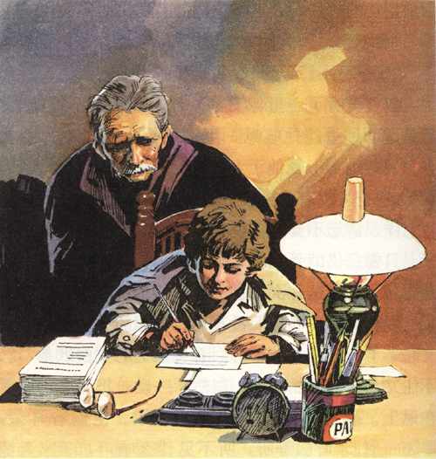
小抄写员
棠湖小学 黄晓露

Slide 6
一天早上，父亲对他说：“叙利奥！你怎么啦？你和从前相比，不是变了个样子吗？注意呀！一家人的希望都在你身上呢，你知道吗？”

Slide 7
叙利奥出世以来第一次挨骂，心里很难受。 他想：
“是的，这样的事不能长久做下去非停止 不可。”

Slide 8
叙利奥也重新振作起来,心里暗暗对自己说：
“唉，还是继续做下去。白天多用点儿功，夜里
仍旧工作吧！”

Slide 9
内心直接描写
他想：“是的，这样的事不能长久做下去，非停止不可。”
不抄
叙利奥也重新振作起来,心里暗暗对自己说： “唉，还是继
续做下去。白天多用点儿功，夜里仍旧工作吧！”
抄

Slide 10
“哎呀，不能说，还是一直瞒下去，帮爸爸做事吧。学校的功课是非学好不可的，但是更重要的是帮助父亲养活一家人，稍微减轻父亲的疲劳。对，这样做对！”

Slide 11
“哎呀，不能说，还是一直瞒下去，帮爸爸做事吧。
学校的功课是非学好不可的，但是更重要的是帮助父亲养活一家人，稍微减轻父亲的疲劳。
对，这样做
对！”

Slide 12
“哎呀，不能说，还是一直瞒下去，帮爸爸做事吧。学校的功课是非学好不可的，但是更重要的是帮助父亲养活一家人，稍微减轻父亲的疲劳。对，这样做对！”

Slide 13
他真想把一切说个明白，可是话到了嘴边又咽了下去，心里反复说：“哎呀，不能说，还是一直瞒下去，帮爸爸做事吧。学校的功课是非学好不可的，但是更重要的是帮助父亲养活一家人，稍微减轻父亲的疲劳。对，这样做对！”
欲言又止

Slide 14
又咽下
不能说
非学好
更重要
对
说个明白
他真想把一切说个明白，可是话到了嘴边又咽了下去，心里反复说：“哎呀，不能说，还是一直瞒下去，帮爸爸做事吧。学校的功课是非学好不可的，但是更重要的是帮助父亲养活一家人，稍微减轻父亲的疲劳。对，这样做对！”

Slide 15
抒情独白 人物心里充满矛盾，自己内心在进行思想斗争。

Slide 16
每天晚上上床的时候，他常常对自己说：“从今夜起，真的不再起来了。”可是一到十二点钟，这个决心不知不觉又动摇了，好像睡着不起来，就是逃避了自己的责任，偷用了家里的两角钱一样，于是他忍不住仍旧爬起来。

Slide 17
每天晚上上床的时候，他常常对自己说：“从今夜起，真的不再起来了。”可是一到十二点钟，这个决心不知不觉又动摇了，好像睡着不起来，就是逃避了自己的责任，偷用了家里的两角钱一样，于是他忍不住仍旧爬起来。
抒情独白

Slide 18
直接描写
叙利奥听了心里像刀割一样。父亲竟不管他了！就是这个过去连他咳嗽一声都要担心得了不得的父亲。父亲确实不爱他了，眼里已经没有他这个人了。“啊，爸爸！没有您的爱，我是活不下去的！——无论怎样，请您不要这样说。我全说出来吧，不再瞒您了。只要您仍旧爱我，无论怎样，我一定像从前一样地用功。啊，这一次我真下了决心了！”

Slide 19
一天早上，父亲对他说：“叙利奥！你怎么啦？你和从前相比，不是变了个样子吗？注意呀！一家人的希望都在你身上呢，你知道吗？” 面对第一次责骂自己儿子的父亲，以及第一次挨骂的儿子，母亲心里会怎么想？___________________________________________________________________________________________________________________________ (直接描写 内心独白)

Slide 20
父亲瞟了叙利奥一眼，说：“那是他自作自受。以前用功的时候，并不是这样的。” …… “我早已不管他了。”父亲接着母亲的话说 。 看着曾深爱儿子的丈夫态度变得那么冷淡，看着默不作声的儿子满脸难受，母亲心里会怎么想？ ___________________________________________________________________________________________________________________________
小练笔

Slide 21
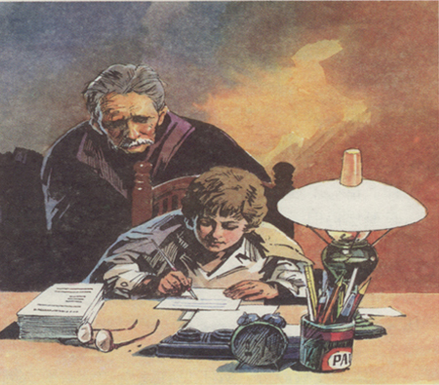
父亲忍住眼泪，吻着儿子的脸说：“倒是要你原谅我！明白了，一切都明白了！我真对不起你！快来！”说着，他抱起儿子，走到母亲的床前，把儿子放到母亲的怀里。
“快亲亲这好儿子吧！可怜，为了维持一家人的生活，他四个月来竟没有睡过一次整夜觉，我还那样地责骂他！……”

Slide 22
亚米契斯 《爱的教育》

